Slide 1
4
Dış çevre analizinin amaçları
Dış çevre analizi süreci
Kavramsallaştırma
Tarama
İzleme
Öngörü
Değerlendirme
Dış çevre analizinde kullanılan araçlar
Trend analizi
Çevresel sorun-trend matrisi
Uzmanlardan yararlanma
Dış çevre analizi
5
BÖLÜM
dış çevre
analizi süreci
Konular
Dr. Şahin Kavuncubaşı

Slide 2
Yanıtını arayacağımız sorular
2
Dış çevre analizinin amaçları
Dış çevre analizi süreci
Kavramsallaştırma
Tarama
İzleme
Öngörü
Değerlendirme
Dış çevre analizinde kullanılan araçlar
Trend analizi
Çevresel sorun-trend matrisi
Uzmanlardan yararlanma
Dış çevre analizinin amaçları nelerdir?
Dış çevre analizinin temel adımları/aşamaları nelerdir?
Dış çevre analizinde kullanılan araçlar nelerdir? Bu araçlar nasıl kullanılır.
Konular

Slide 3
Dış çevre analizi nedir?
Dış çevre analizi, genel çevre, sağlık sistemi ve hizmet bölgesiyle ilgili çevresel faktörleri/gelişmeleri (fırsatlar/tehditler) anlama ve geleceğe ilişkin varsayımlar geliştirme sürecidir.

Slide 4
dış çevre analizinin amaçları
Çevresel değişimlerin ortaya çıkarabileceği tehdit ve fırsatların öncü (erken uyarı) sinyallerini yakalamak,
Kurumu önemli ölçüde etkileyebilecek çevresel gelişmeleri belirlemek ve analiz etmek,
Sağlık kurumunu gelecekte ciddi biçimde etkileyebilecek tehditler ve fırsatlar hakkında fikir yürütmek
Çevrenin yaratacağı fırsat ve tehditleri sınıflandırmak; önem derecesine göre sıralamak (öncelik belirleme),
İç çevre analizleri ile birleştirilerek kurumun misyon, vizyon, değerler ve stratejileri geliştirilmesi için gerekli bilgileri sağlamak.
Sağlık kurumu genelinde stratejik düşünme becerisinin yaygınlaşmasını sağlamak.
Belirsizliği azaltarak fırsat ve tehditleri netleştirmek
strateji geliştirme ve kararlaştırma

Slide 5
dış çevre analiz süreci
Kavramsallaştırma
Tarama
İzleme
Öngörü
Değerlendirme

Slide 6
1. dış çevrenin kavramsallaştırılması
Dış çevrenin kavramsallaştırılması, dış çevrenin ne olduğu, nelerden oluştuğu, nasıl ele alınacağı ve açıklanacağıyla ilgili düşünme sistematiğinin geliştirilmesidir. Dış çevrenin kavramsallaştırılması, kurumu etkileyen çevre faktörlerinin kararlaştırılması, hangi faktörlerin kurumu ne şekilde etkileyebileceğinin detaylı biçimde düşünülmesidir.

Slide 7
2. dış çevrenin taranması (scanning)
Dış çevrenin sürekli takip edilmesi yoluyla ortaya çıkmakta olan gelişmelerin öncü sinyallerinin yakalanmasıdır.

Slide 8
dış çevrenin taranmasında anahtar konular
Tarama faaliyeti, kurumu etkilemesi muhtemel olan ve kurumun -ortaya çıktıklarında baş etmek için- hazırlıklı olması gereken sorunları/konuları belirlemekle ilgili olmalıdır.
Tarama sürecinde, sadece enflasyon, döviz kuru, pazar büyüme oranı, rakipler gibi kurumsal açıdan çok önemli görünen faktörlere değil, kurumu etkilemesi muhtemel bütün faktörlere/gelişmelere ağırlık verilmelidir. Hangi faktörlerin/gelişmelerin önemli olup olmadığına (ayıklama), tüm gelişmeler dikkate alındıktan sonra karar verilmelidir.
Çevresel tarama, her şeyden önce tepkisel değil, proaktif nitelikli yönetsel duruşu gerektirir.
Yöneticilerin çevresel taramalardan çıkan genel durumu anlamaları tek başına yeterli değildir. Yöneticilerin, tarama sürecinde belirlenen gelişmeler veya konular arasından stratejik açıdan önemli olanların saptanmasına ve kararlaştırılmasına yol gösterecek düşünceyi geliştirmeleri beklenir.
Çevresel tarama, sağlık kurumunun öğrenen organizasyon haline gelmesini sağlamalıdır.

Slide 9
çevresel tarama bilgi kaynakları
Çevresel tarama aşamasında sinyalleri yakalamak için
medya takip sistemleri,
internet tabanlı tarama sistemleri (Google Alert)
gibi abonelik esasına dayanan araçlar kullanılabilir.

Slide 10
3. dış çevrenin izlenmesi
Tarama aşamasında yakalanan sinyallere daha yakından odaklanma ve sinyaller hakkında ayrıntılı (derinlemesine) bilgi toplama sürecidir. Böylece tarama aşamasında alınan sinyallerden elde edilen dağınık, yetersiz, net olmayan bilgiler anlamlı bütünlük oluşturacak biçimde birleştirilmektedir.
İzleme aşamasıyla birlikte yöneticilerin algıladığı çevresel belirsizlik, tamamen ortadan kalkmasa da düşmeye başlar,
Çevresel gelişmelerin sağlık kurumu açısından yaratacağı tehdit ve fırsatlar daha belirgin hale gelir

Slide 11
4. öngörü
Öngörü aşamasında tarama ve izleme aşamasında elde edilen veriler kullanılarak, geleceğe yönelik tahminler ve senaryolar geliştirilmektedir

Slide 12
5. değerlendirme
Değerlendirme aşamasında, tarama, izleme ve öngörü aşamalarında toplanan çevresel gelişmelere ilişkin bilgiler yorumlanır.
Değerlendirme aşamasının temel amacı, toplanan veri ve bilgilerin ötesine geçerek, geleceğe yönelik özgün fikirler (varsayımlar) üretmektir Hedefler, amaçlar ve stratejiler, bu varsayımlara dayalı olarak formüle edilir.

Slide 13
0 dış çevre analizinde kullanılan araçlar
Trend analizi
Çevresel sorun-trend matrisi
Çevresel faktör değerlendirme matrisi
Uzmanlardan yararlanma
Delphi tekniği
Nominal grup tekniği

Slide 14
0 trend analizi
Sayısal bir yöntem olan trend analizi, incelenen bir çevresel faktörün gelecekte ne yönde değişebileceğini o faktör ile ilgili tarihi verileri kullanarak belirlemeye yarayan bir yöntemdir.
Trend analizi, geleceğin, geçmişin bir uzantısı olduğunu varsayar.

Slide 15
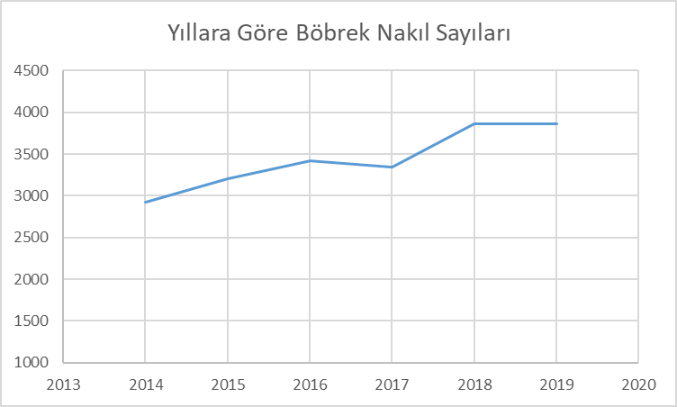
0 trend analizi
Yıllar | Nakil Sayısı
2014 | 2924
2015 | 3204
2016 | 3419
2017 | 3341
2018 | 3866
2019 | 3863
Trend
Sonuç: Gelecek yıllarda böbrek nakli yapılan hasta sayısı artmaya devam edecektir.
Bu bir fırsattır; bu nedenle büyüme stratejilerini tercih edebiliriz,

Slide 16
çevresel sorun (faktör)-trend analizi
Çevresel sorun-trend matrisi, çevrede ortaya çıkan gelişmeleri veya sorunları önceliklendirmek amacıyla kullanılmaktadır.
Önceliklendirme yoluyla yönetim ekibi tüm çevresel faktörler, gelişmeler veya sorunlar yerine kurum açısından kritik önem taşıyan faktörlere ve sorunlara daha dikkatli biçimde odaklanma imkanına kavuşur.

Slide 17
çevresel sorun-trend analizi aşamaları
Dış Çevrenin Kavramsallaştırılması
Kurumu etkileyen dış çevre faktörleri nelerdir?
Dış Çevrenin
İzlenmesi-Taranması
Kurumu etkileyen dış çevre faktörleri hakkında bilgi toplama
Trend Tahmini
Çevresel faktörler zaman içinde nasıl değişim göstermektedir?
Öngörü
Çevresel faktörlerle ilgili mevcut trend, gelecek dönemlerde de devam edebilir mi?

Slide 18
çevresel sorun-trend analizi aşamaları
Faktörler (Sorunlar/gelişmeler) | Kanıtlar | Faktörün/Sorunun Kurumu Etkileme Derecesi | Sorunla İlgili Trendin Devam Etme Olasılığı
Döviz kurları (Ekonomik) | Döviz kurlarının artması Diyaliz merkezlerinin tüm cihaz ve sarf malzemelerinin önemli bir kısmı ithal malzemelerdir. | 9 | 8
SGK fiyat düzenlemeleri (Devlet) | SGK’nın fiyatları güncellememesi | 10 | 8
Rekabet Derecesi (Ekonomi) | Kamu diyaliz merkez sayısı ve kapasiteleri artıyor; özel merkez sayısı azalıyor | 8 | 6
Hasta sayısı (Epidemiyoloji) | Diyalize giren hasta sayısı artıyor. | 9 | 9
Nitelikli Personel | Nitelikli hemşire bulma konusunda rekabet artmaya devam edecek. | 6 | 5

Slide 19
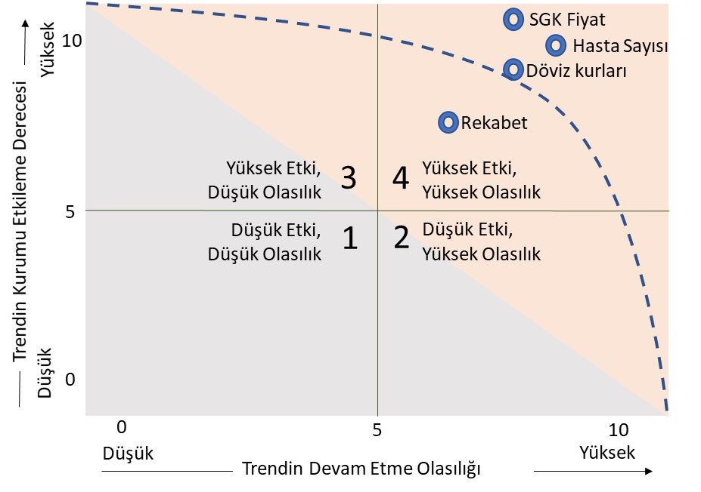
çevresel sorun-trend analizi aşamaları
Üzerinde daha fazla durulması gereken faktörler

Slide 20
çevresel faktör değerlendirme (CFD) matrisi
Kurumun hali hazırda uyguladığı stratejilerin, çevre şartlarından kaynaklanan fırsat ve tehditlere ne derece uygun olduğunu belirlemek için kullanılan bir araçtır.
ÇFD matrisi de, çevresel faktörlerin önceliklendirilmesini sağlar; yönetim ekibine çevresel faktörlerden hangilerine daha fazla odaklanması gerektiği konusunda yol gösterir.

Slide 21
çevresel faktör değerlendirme (CFD) matrisinin oluşturulması
1. Çevresel faktörleri belirle
Faktörler
Özel muayenehanesi bulunan hekimler, hastanemizi daha çok tercih etmektedir.
Metro çalışmaları önümüzdeki sene tamamlanacağı için ulaşım problemi büyük ölçüde çözülecektir.
Bölge nüfusunun genel eğitim ve sağlık okuryazarlık düzeyi yüksektir.
OHSAD ve benzeri kurumlar, Sağlık Bakanlığının özel hastanelerin sorunlarına karşı daha duyarlı olması konusunda etkinliklerini artırmaktadır.
Döviz kurlarındaki artış nedeniyle tıbbi malzeme ve ilaç maliyetleri artmaya devam edecektir.
Tedarikçi firma sayısının azalması nedeniyle tedarik zincirinde aksamalar artacaktır.
SGK gelir-gider dengesi daha da bozulacağı için hizmet fiyatlarının istenilen düzeyde artırması beklenmemektedir.
Sağlık Bakanlığı ilaçta uygulanan Euro kurunu % 50 artırabilir.
p
4
3
3
3
2
3
4
2
Tür
Fırsat
Fırsat
Fırsat
Fırsat
Tehdit
Tehdit
Tehdit
Tehdit
w
0,25
0,1
0,15
0,05
0,2
0,1
0,05
0,1
2. Çevresel faktörleri, fırsatlar ve tehditler olarak sınıflandır
3. Faktörlerin göreceli önemini yansıtan faktör ağırlıklarını (w)belirle.
4. Faktör puanlarını belirle:
Uyguladığımız stratejiler fırsat ve tehditlere yanıt verme bakımından;
çok uygun ise 4 puan,
Uygun ise 3 puan,
Uygun değil ise 2 puan,
Hiç uygun değil ise 1 puan verilir.

Slide 22
çevresel faktör değerlendirme (CFD) matrisinin oluşturulması
Tür
Fırsat
Fırsat
Fırsat
Fırsat
Tehdit
Tehdit
Tehdit
Tehdit
Faktörler
Özel muayenehanesi bulunan hekimler, hastanemizi daha çok tercih etmektedir.
Metro çalışmaları önümüzdeki sene tamamlanacağı için ulaşım problemi büyük ölçüde çözülecektir.
Bölge nüfusunun genel eğitim ve sağlık okuryazarlık düzeyi yüksektir.
OHSAD ve benzeri kurumlar, Sağlık Bakanlığının özel hastanelerin sorunlarına karşı daha duyarlı olması konusunda etkinliklerini artırmaktadır.
Döviz kurlarındaki artış nedeniyle tıbbi malzeme ve ilaç maliyetlerinin artmaya devam edecektir.
Tedarikçi firma sayısının azalması nedeniyle tedarik zincirinde aksamaların artacaktır.
SGK gelir-gider dengesi daha da bozulacağı için hizmet fiyatlarının istenilen düzeyde artırması beklenmemektedir.
Sağlık Bakanlığı ilaçta uygulanan Euro kurunu % 50 artırabilir.
w
0,25
0,1
0,15
0,05
0,2
0,1
0,05
0,1
P
4
3
3
3
2
3
4
2
w.P
1
0,3
0,45
0,15
0,4
0,3
0,2
0,2
5. Ağırlıklandırılmış puanları hesapla (w.P)
6. Ağırlıklandırılmış toplam puanı hesapla.
3,0

Slide 23
değerlendirme-yorumlama
Sağlık kurumunun ağırlıklandırılmış toplam puanı 3.0 olarak hesaplanmıştır. Bulunan bu değer eşik değerden (2,5) yüksek olduğu için, sağlık kurumunun çevresel değişimlere uygun stratejiler geliştirdiği söylenebilir.
Bununla birlikte, hesaplanan ağırlıklandırılmış toplam puan (3.0), en yüksek puan olan 4’ten küçük olduğu için, yönetim ekibinin üzerinde odaklaşması ve geliştirmesi gereken sorunlar vardır. Üzerinde durulması gereken sorunlar, puan değeri (P) 4’ün altında olan çevresel faktörlerle ilgilidir.

Slide 24
uzmanlardan yararlanma
İncelenen çevresel faktörle ilgili veri bulunmuyor ise uzmanların görüşlerine başvurulabilir. Ayrıca veri bulunsa bile, verilerin değerIendirilmesi amacıyla da uzmanlara başvurulabilir. Örneğin daha önce incelediğimiz çevresel faktör değerlendirme matrisinin oluşturulmasında kullanılan faktörlerin seçilmesi, faktör puanlarının ve faktör ağırlıklarının belirlenmesi amacıyla uzmanlardan yararlanılabilir.

Slide 25
uzmanlardan yararlanma
Delphi ve nominal grup tekniği uzman görüşlerinden yararlanmak amacıyla kullanılan en önemli araçlardır
Her iki araç, uzmanlar arasında görüş birliğinin sağlanmasını amaçlar.

Slide 26
senaryo geliştirme
Belirsizliklerle baş edebilmek, geleceğe yönelik sağlıklı tahminler, fikirler, varsayımlar üretmek amacıyla kullanılabilecek araçlardan biri, senaryo geliştirme tekniğidir.
Senaryo, geleceğe ait hatıralardır.

Slide 27
senaryo geliştirme
gelecekte sizin için var olabilecek farklı yolları ifade etme, bu olası yolların her birinde uygun hareketlerinizi bulma yöntemi

Slide 28
senaryo geliştirmeye ne zaman başvurmalı?
Belirsizlikler, yöneticilerin öngörü ve fikir geliştirme yeteneklerinin ötesinde kalacak şekilde yüksek ise,
Geçmişte belirsizlikler nedeniyle kuruma pahalıya mal olan sürprizler yaşanmış ise,
Kurum yeni fırsatları öngöremiyor ise,
Kurumda stratejik düşünme kalitesi düşük ise,
Çevrede çok ciddi etki yaratan değişimler yaşanmış veya yaşanmaları an meselesiyse,
Kurumda, farklılıkları göz ardı etmeyen ortak dil ve kavramsal düşünme ihtiyacı var ise,
Kurumda haklı yönleri bulunan çok farklı fikirler üretiliyor ise,
Rakip kurumlar senaryo geliştirme tekniğini kullanıyor ise.

Slide 29
senaryo geliştirme süreci
SENARYO OLUŞTURMA
İZLEME
TEMEL FAKTÖRLERİ BELİRLEME
1
3
5
Kapsam BELİRLEME
2
TREND VE BELİRSİZLİK
ANALİZİ
4
STRATEJİ GELİŞTİRME
6
29

Slide 30
kapsam belirleme
Senaryo geliştirme sürecinin ilk adımını oluşturan kapsam belirleme aşamasında, kurum açısından kritik öneme haiz olabilecek, kurumun uzun dönemli performansını etkileyebilecek problemler veya kararlar belirlenir.

Slide 31
kapsam belirleme
Senaryo geliştirme sürecinin ilk adımını oluşturan kapsam belirleme aşamasında, kurum açısından kritik öneme haiz olabilecek, kurumun uzun dönemli performansını etkileyebilecek problemler veya kararlar belirlenir.
Yönetim ekibi olarak gelecekle ilgili karar alırken hangi konularda zorlanmaktayız?
Kurumun geleceğini (akıbetini) belirleyecek derecede önemli olan kararlarımız nelerdir?
Örnekler
Gelecek beş yıl içinde tele-sağlık hizmet (iş) modelini uygulamalı mıyız?
Yeni bir hastane satın almalı mıyız?
Sağlık sektörü dışında kalan bir alana yatırım yapalım mı?
Bu konuya odaklanalım

Slide 32
esas kararı etkileyen güçlerin belirlenmesi
Esas sorun veya karar belirlendikten sonra, ikinci adımda bu kararın başarısını veya başarısızlığını etkileyen temel faktörler veya paydaşlar (hastalar, devlet, sigorta kurumları, rakipler vb) belirlenir.
NÜFUSUN TERCİHLERİ Toplumun tele-sağlık hizmetleri ile ilgili tercihlerinde nasıl bir değişim ortaya çıkabilir?
SGK’NIN GERİ ÖDEME KAPSAMINA ALMASI Tele sağlık hizmetlerinin maliyetlerini SGK karşılayabilir mi?
GİRİŞ ENGELLERİ: Sağlık Bakanlığı bu konuda ne tür giriş engelleri koyabilir mi?
5G TEKNOLOJİSİ:5G teknolojisi yaygınlaşabilir mi?
HEKİMLERİN TUTUMLARI: Hekimlerin ve meslek örgütlerinin bu konudaki tutumları ne olabilir?
BİLGİSAYAR OKUR YAZARLIĞI: Bilgisayar okur yazarlığı ne ölçüde artar?
YAŞLANMA: Yaşlanma gerçeğini düşündüğümüzde tele sağlık modelinin kronik hastalık yönetimi bakımından etkinliği ne olabilir?
Tele sağlık konusunu etkileyen faktörler nelerdir?

Slide 33
kritik belirsizliklerin saptanması: hangi konuda senaryo geliştirilmeli?
Senaryo geliştirme sürecinin üçüncü aşamasında bir önceki aşamada belirlenen faktörlerin kurum performansı açısından önemi ve bu faktörlerle ilgili senaryo ekibinin algıladığı belirsizliklerin derecesi saptanır.
Aşağıdaki faktörlerin kurumu etkileme derecesi nedir? Bu faktörlerle ilgili ne derece belirsizlik yaşıyoruz?
NÜFUSUN TERCİHLERİ Toplumun tele-sağlık hizmetleri ile ilgili tercihlerinde nasıl bir değişim ortaya çıkabilir?
SGK’NIN GERİ ÖDEME KAPSAMINA ALMASI Tele sağlık hizmetlerinin maliyetlerini SGK karşılayabilir mi?
GİRİŞ ENGELLERİ: Sağlık Bakanlığı bu konuda ne tür giriş engelleri koyabilir?
5G TEKNOLOJİSİ:5G teknolojisi yaygınlaşabilir mi?
HEKİMLERİN TUTUMLARI: Hekimlerin ve meslek örgütlerinin bu konudaki tutumları ne olabilir?
BİLGİSAYAR OKUR YAZARLIĞI: Bilgisayar okur yazarlığı ne ölçüde artar?
YAŞLANMA: Yaşlanma gerçeğini düşündüğümüzde tele sağlık modelinin kronik hastalık yönetimi bakımından etkinliği ne olabilir?

Slide 34
kritik belirsizliklerin saptanması: hangi konuda senaryo geliştirilmeli?
Çevresel Faktörler | Kurumu Etkileme Derecesi | Algılanan Belirsizlik Derecesi
Nüfusun Tercihleri | 10 | 9
SGK'nın geri ödeme kapsamına alması | 8 | 10
SB tarafından yaratılabilecek giriş engelleri | 6 | 6
5G Teknolojisi | 4 | 7
Hekimlerin tutumları | 8 | 5
Bilgisayar okur yazarlığı | 4 | 3
Yaşlanma | 8 | 2

Slide 35
kritik belirsizliklerin saptanması: hangi konuda senaryo geliştirilmeli?
Senaryo Geliştirilmesi Gereken Konular
Showeet.com
Hasta tercihleri
Yüksek
Yaşlanan nüfus
Hekimlerin tutumları
SGK Geri Ödeme Kapsamı
Giriş Engelleri
Kurumu Etkileme Derecesi
Orta
Bilgisayar Okuryazarlığı
5G
Düşük
Düşük
Orta
Yüksek
Belirsizlik Derecesi

Slide 36
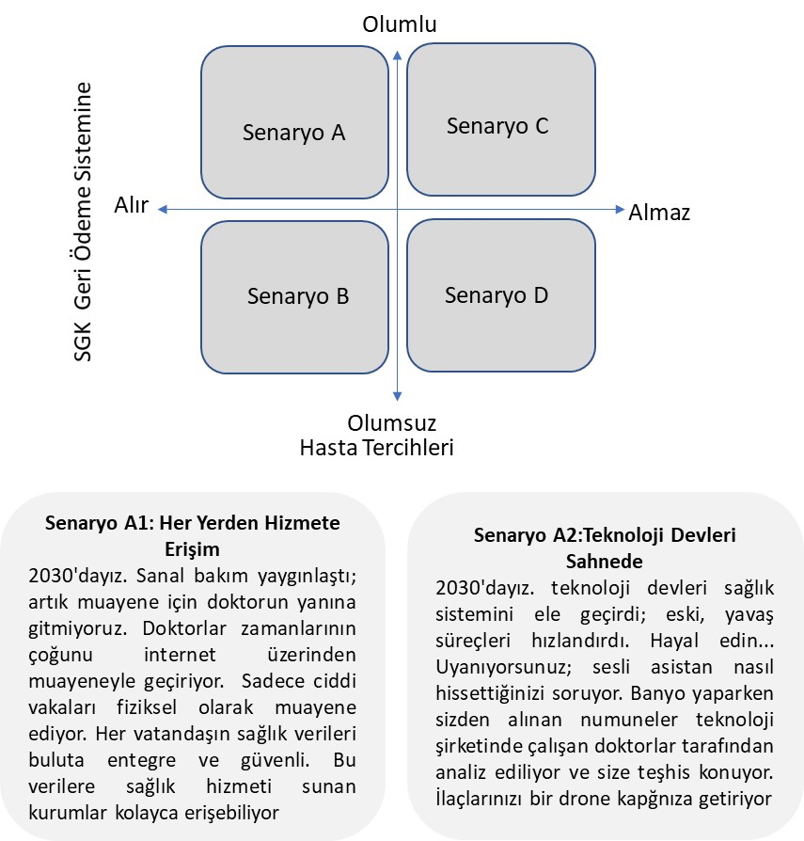
Senaryo örnekleri
SGK tele sağlık hizmetlerini geri ödeme kapsamına alırken, toplum tele sağlık hizmetlerini olumlu karşılar.

Slide 37
strateji geliştirme
Tele sağlık hizmetleri alanında uygulamamız gereken stratejiler nelerdir?
Kendi bilgi sistem alt yapımız ile hizmet sunmaya başlamak
Teknoloji şirketleri ile işbirliği yaparak hizmet sunmaya başlamak

Slide 38
izleme
Senaryonun dayandığı gelecekle ilgili muhtemel durumların ortaya çıkmasına yol açabilecek gelişmeler takip edilmektedir. Eğer gelişmeler (SGK yetkililerinin, sağlık bakanının açıklamaları), senaryo mantığıyla uyumlu görünmüyor ise stratejilerde değişiklik yapılabilir.

Slide 39
özet
Kavramsallaştırma, tarama, izleme, öngörü ve değerlendirme aşamalarını içeren dış çevre analizi sürecinin temel amacı, dış çevrenin anlaşılmasını, çevresel belirsizlikleri makul ölçüde azaltılmasını sağlamaktır.
Dış çevre analiz süreci, stratejilerin dayandırıldığı varsayımların geliştirilmesine hizmet eder.
Dış çevre analizinde trend analizi, çevresel sorun-trend matrisi, çevresel faktör değerlendirme matrisi gibi sayısal araçlar yanında, Delphi tekniği ve nominal grup tekniği gibi sayısal olmayan araçlar da kullanılır.
Kritik belirsizlikler yaşanan konularla ilgili olarak senaryo geliştirme tekniğine de başvurulabilir.
Çevre analizinde sağlık kurumunu etkileyen veya sağlık kurumundan etkilenen ve paydaşlar olarak tanımlanan kişi, grup ve kurumların da analiz edilmesi gerekir. Paydaş analizini incelemek için diğer konuya geçelim.

